Slide 1
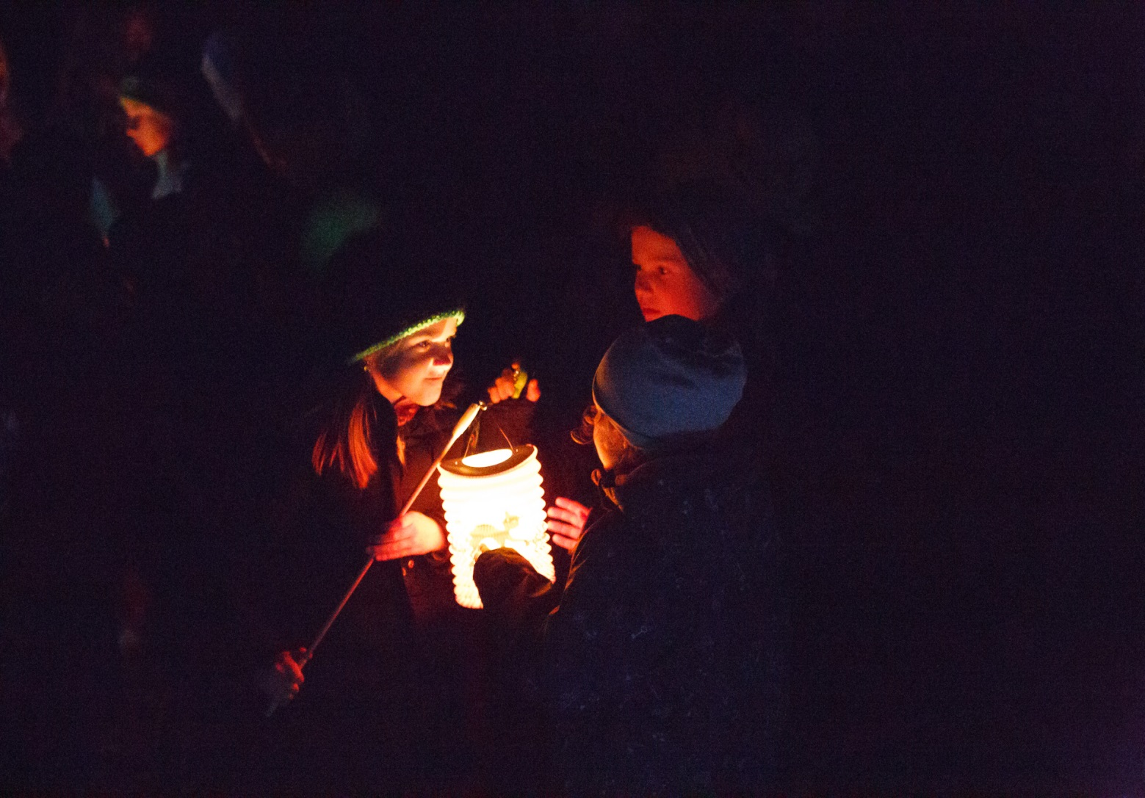
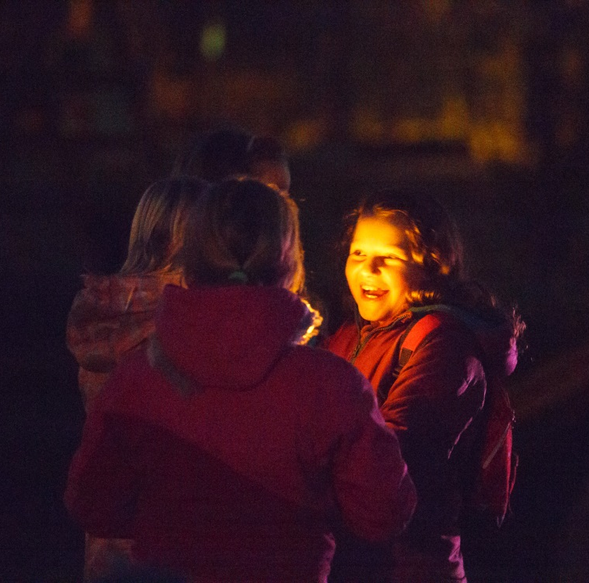
Martinská slavnost

Slide 2
Na začátku listopadu se začali učitelé s žáčky připravovat na Martinskou slavnost. Učili jsme se zpívat martinské písničky, abychom mohli přivítat Martina na Bílém koni. Písničky doprovodili žáci z páté třídy hrou na flétnu, ozvučná dřívka a činely. Pan ředitel děti doprovodil hrou na kytaru. Děti si donesly vlastní lampionek nebo lucerničku se svíčkou. Lampiony nám posvítily na cestu do parku na Vinici. Cestu lesem lemovaly rozsvícené svíčky, abychom nezabloudili. Svatý Martin na bílém koni dětem přinesl dopis se slibem, který přečetl pan Ondráček. Bylo to nádherné – světýlka, slavnostní nálada, koláčky za odměnu. Slavnost se povedla a už se těšíme na zpívání koled při rozsvěcení vánočního stromu.

Slide 3
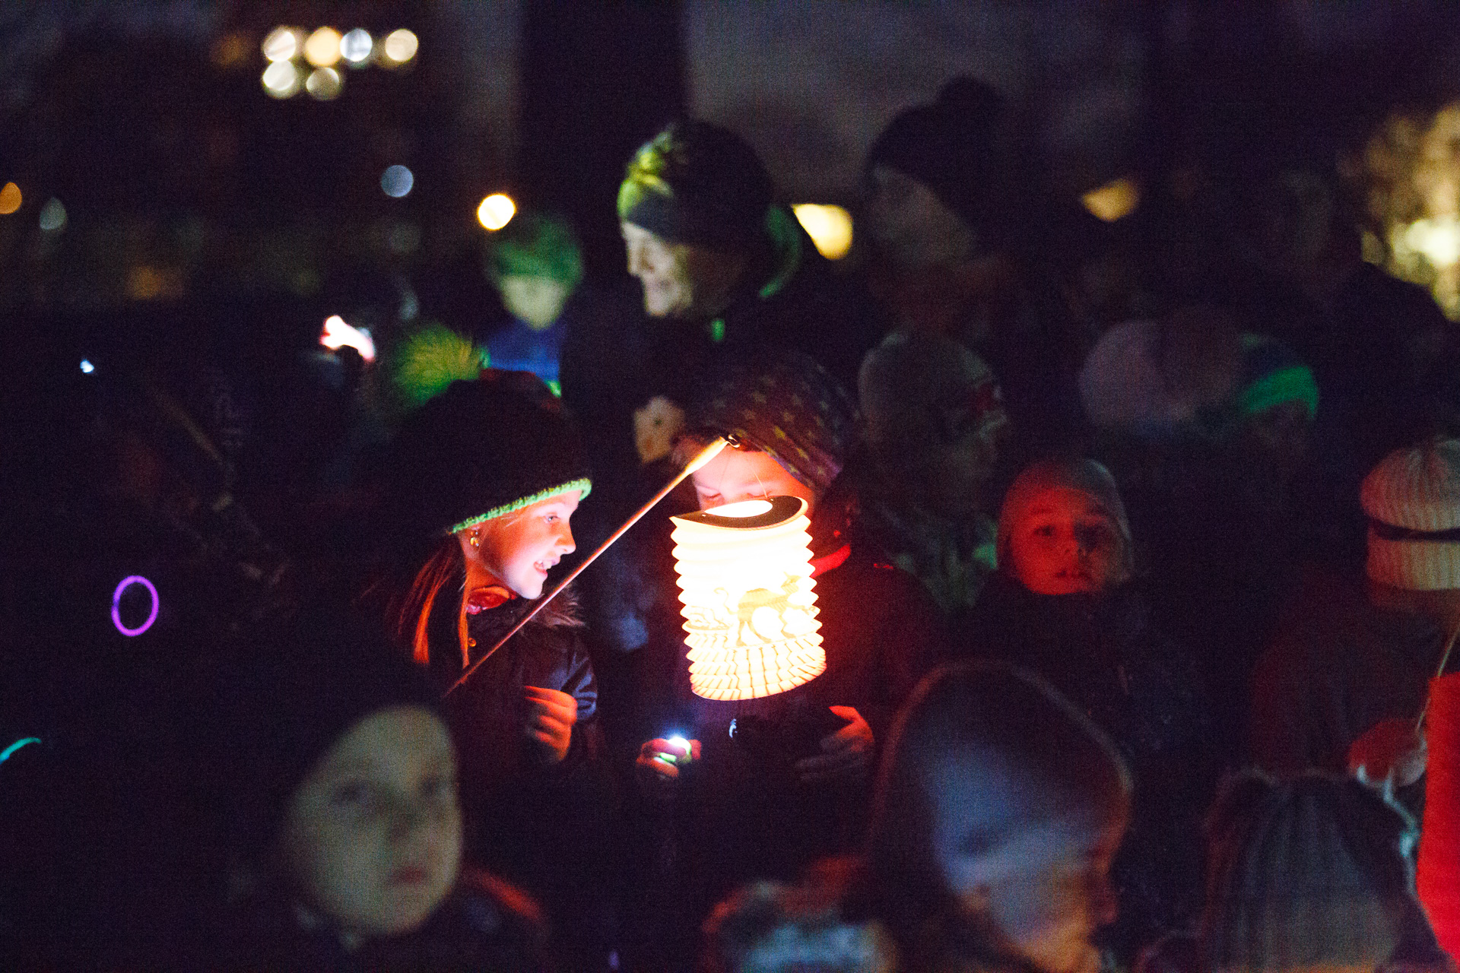

Slide 4
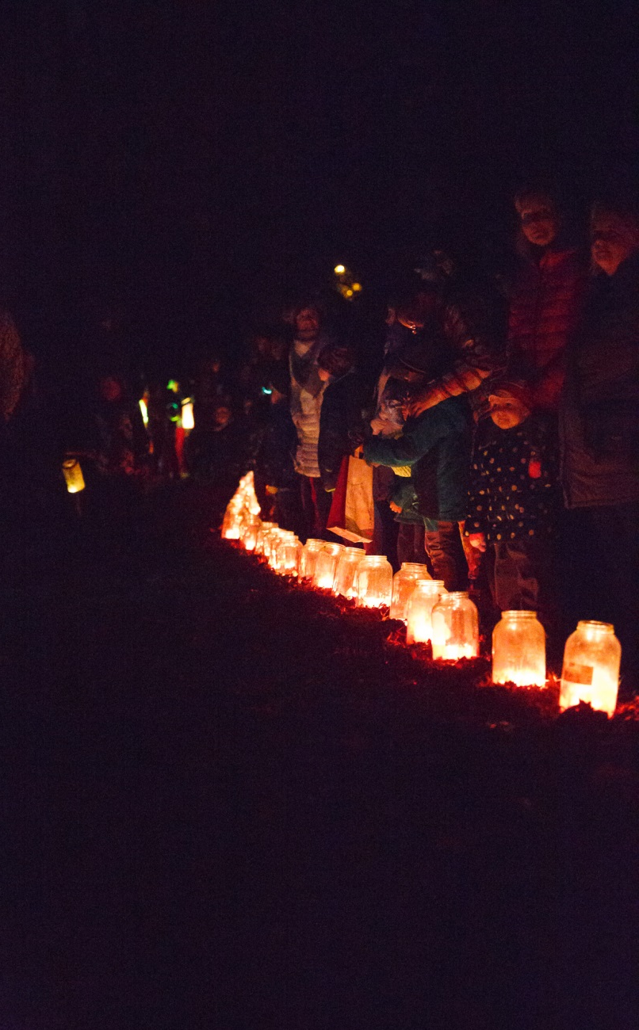

Slide 5
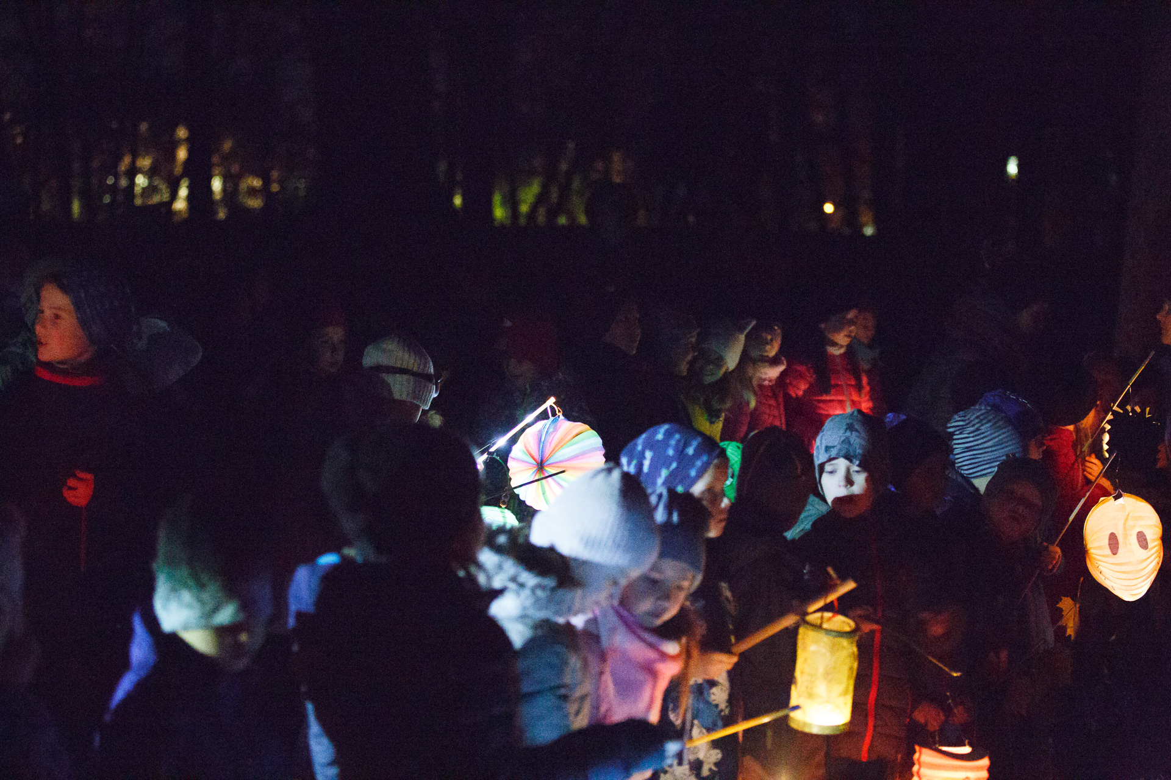

Slide 6
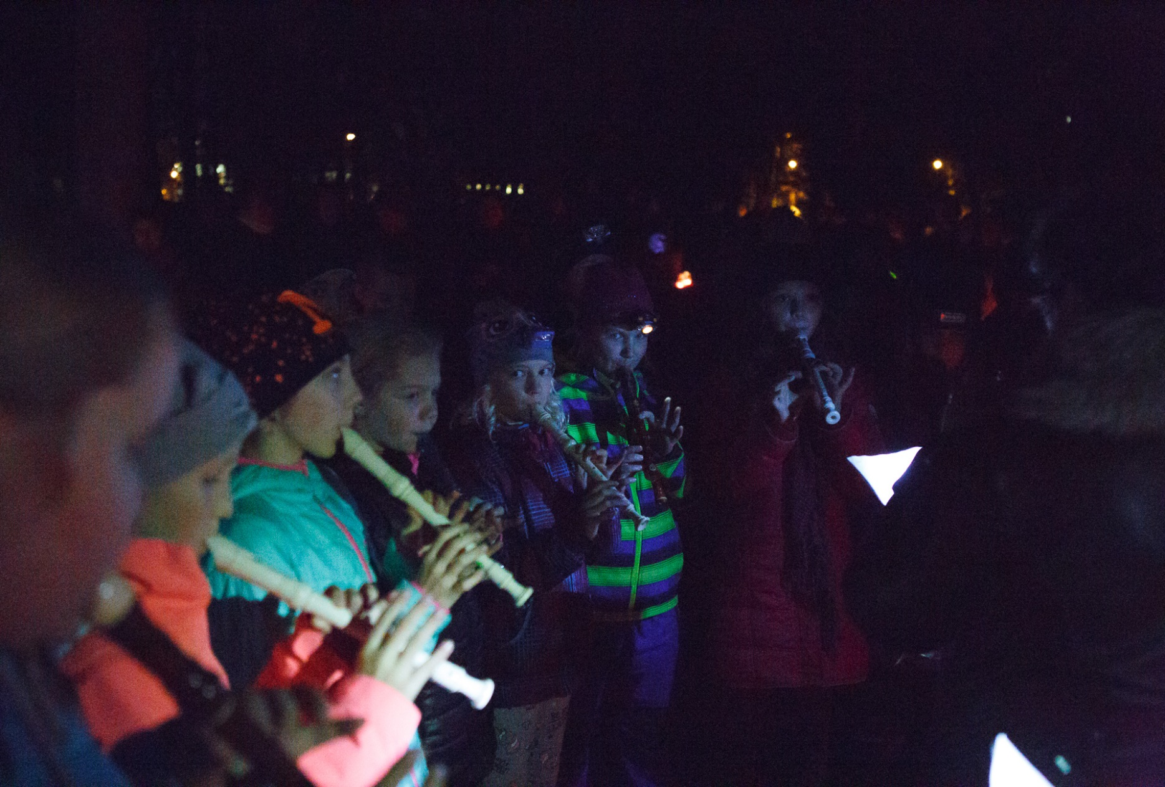

Slide 7
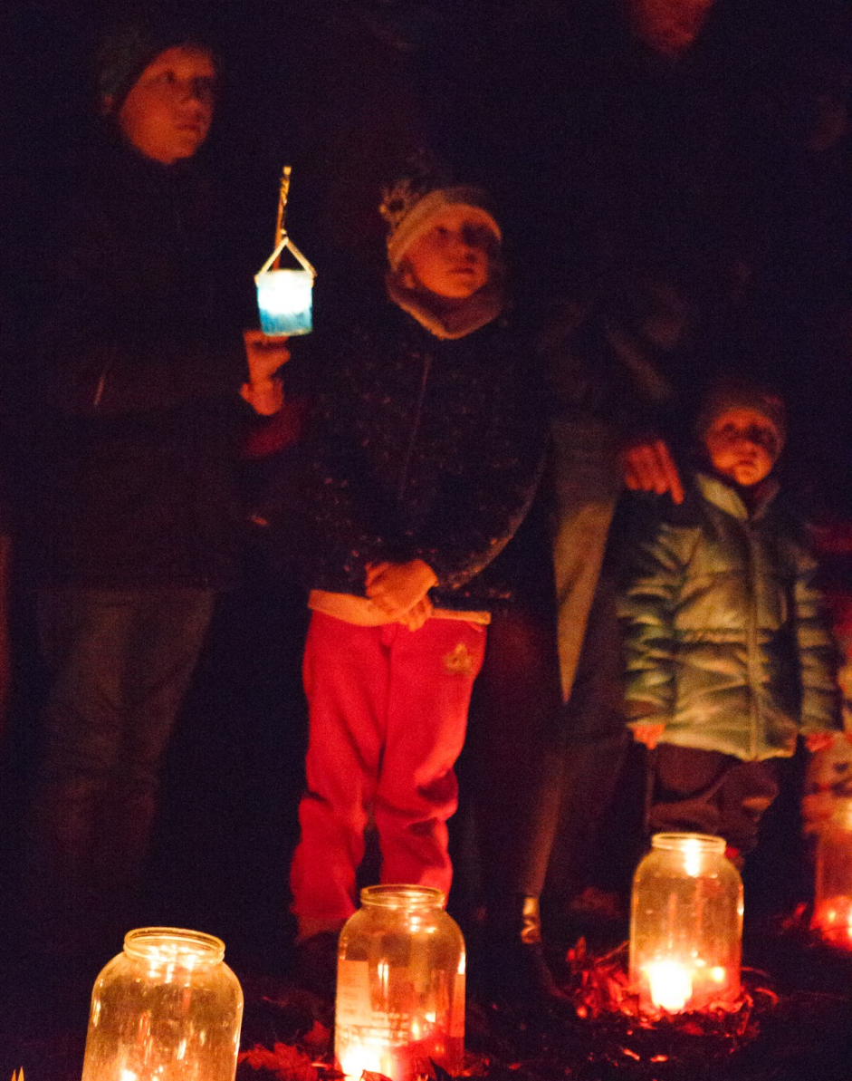
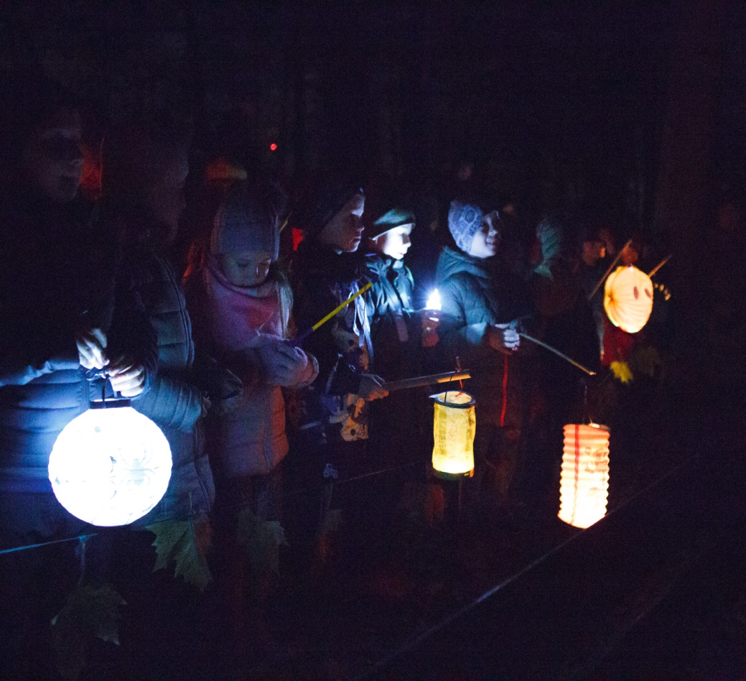

Slide 8
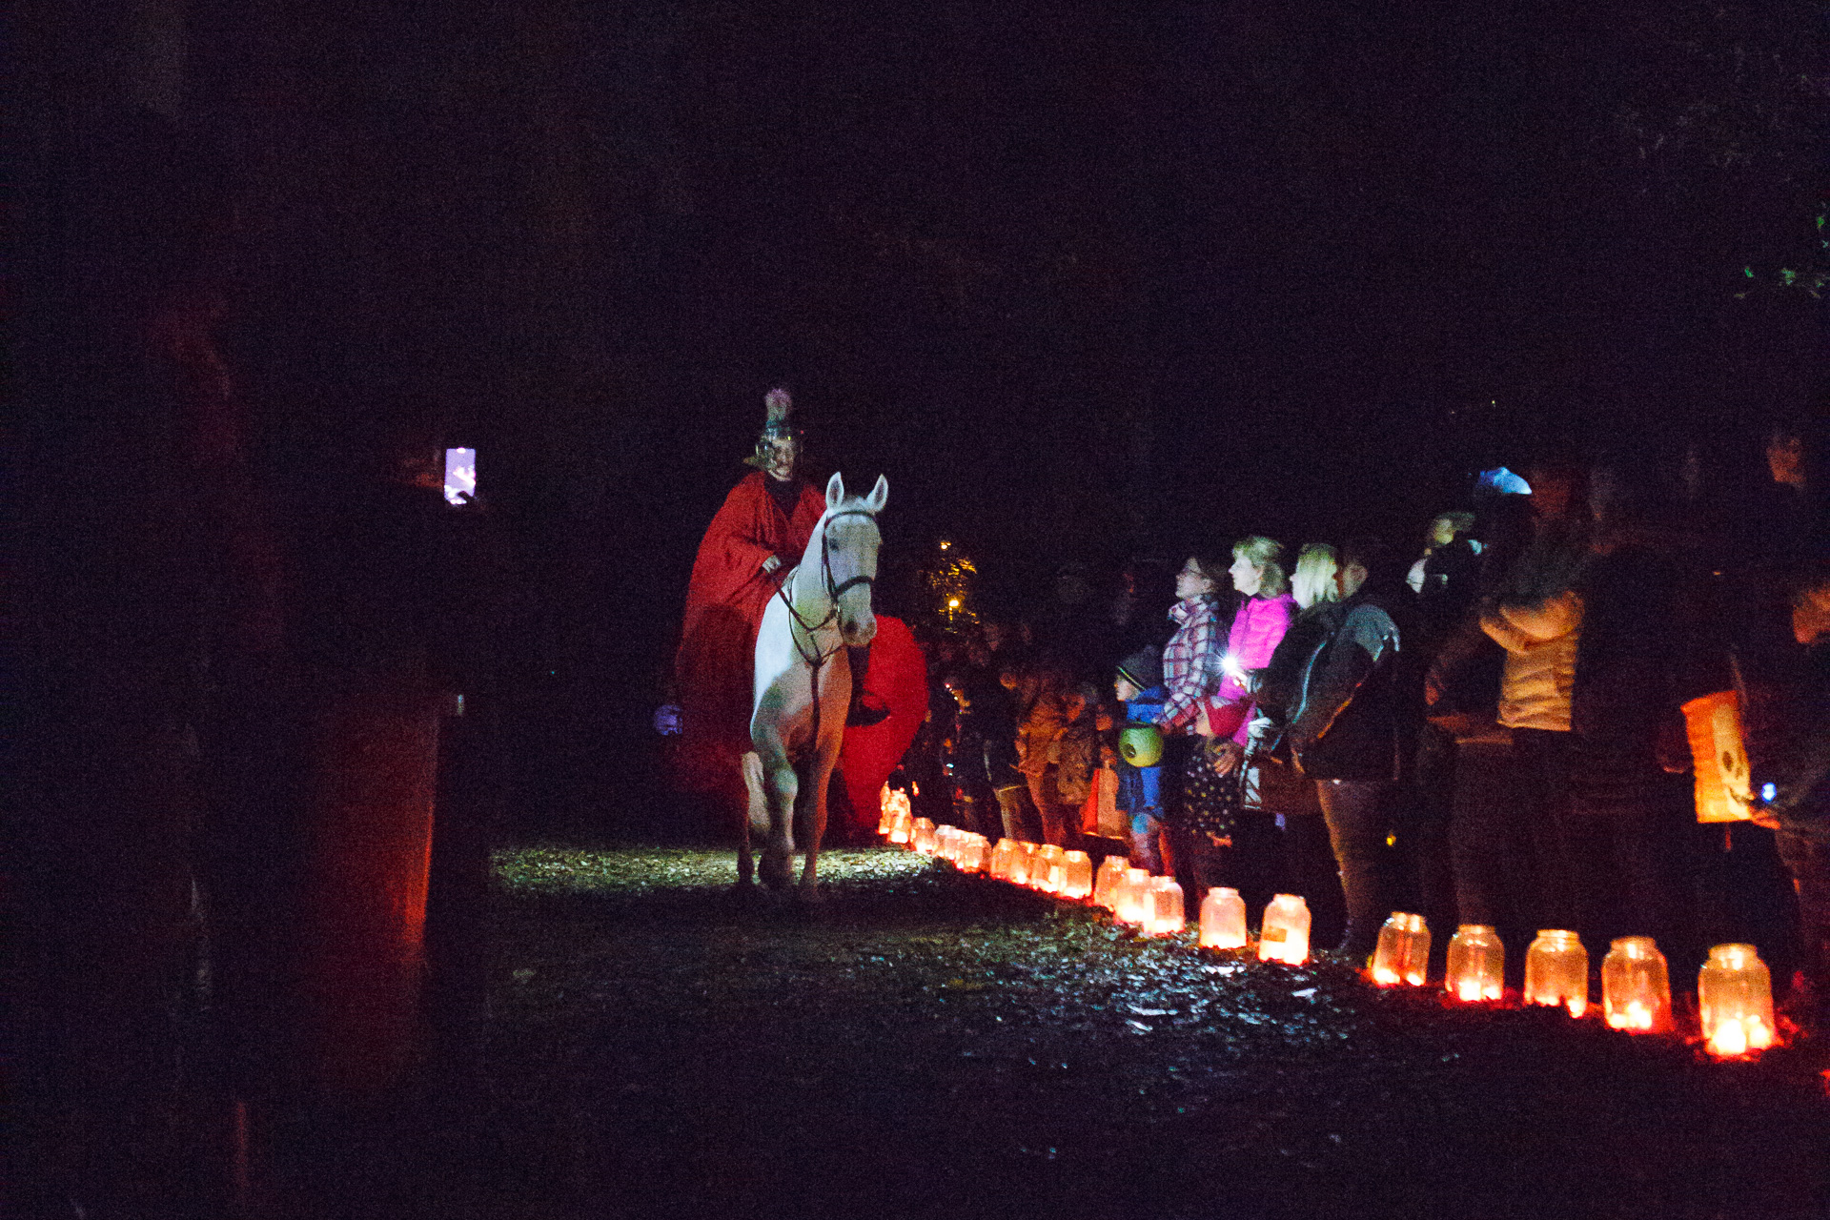

Slide 9
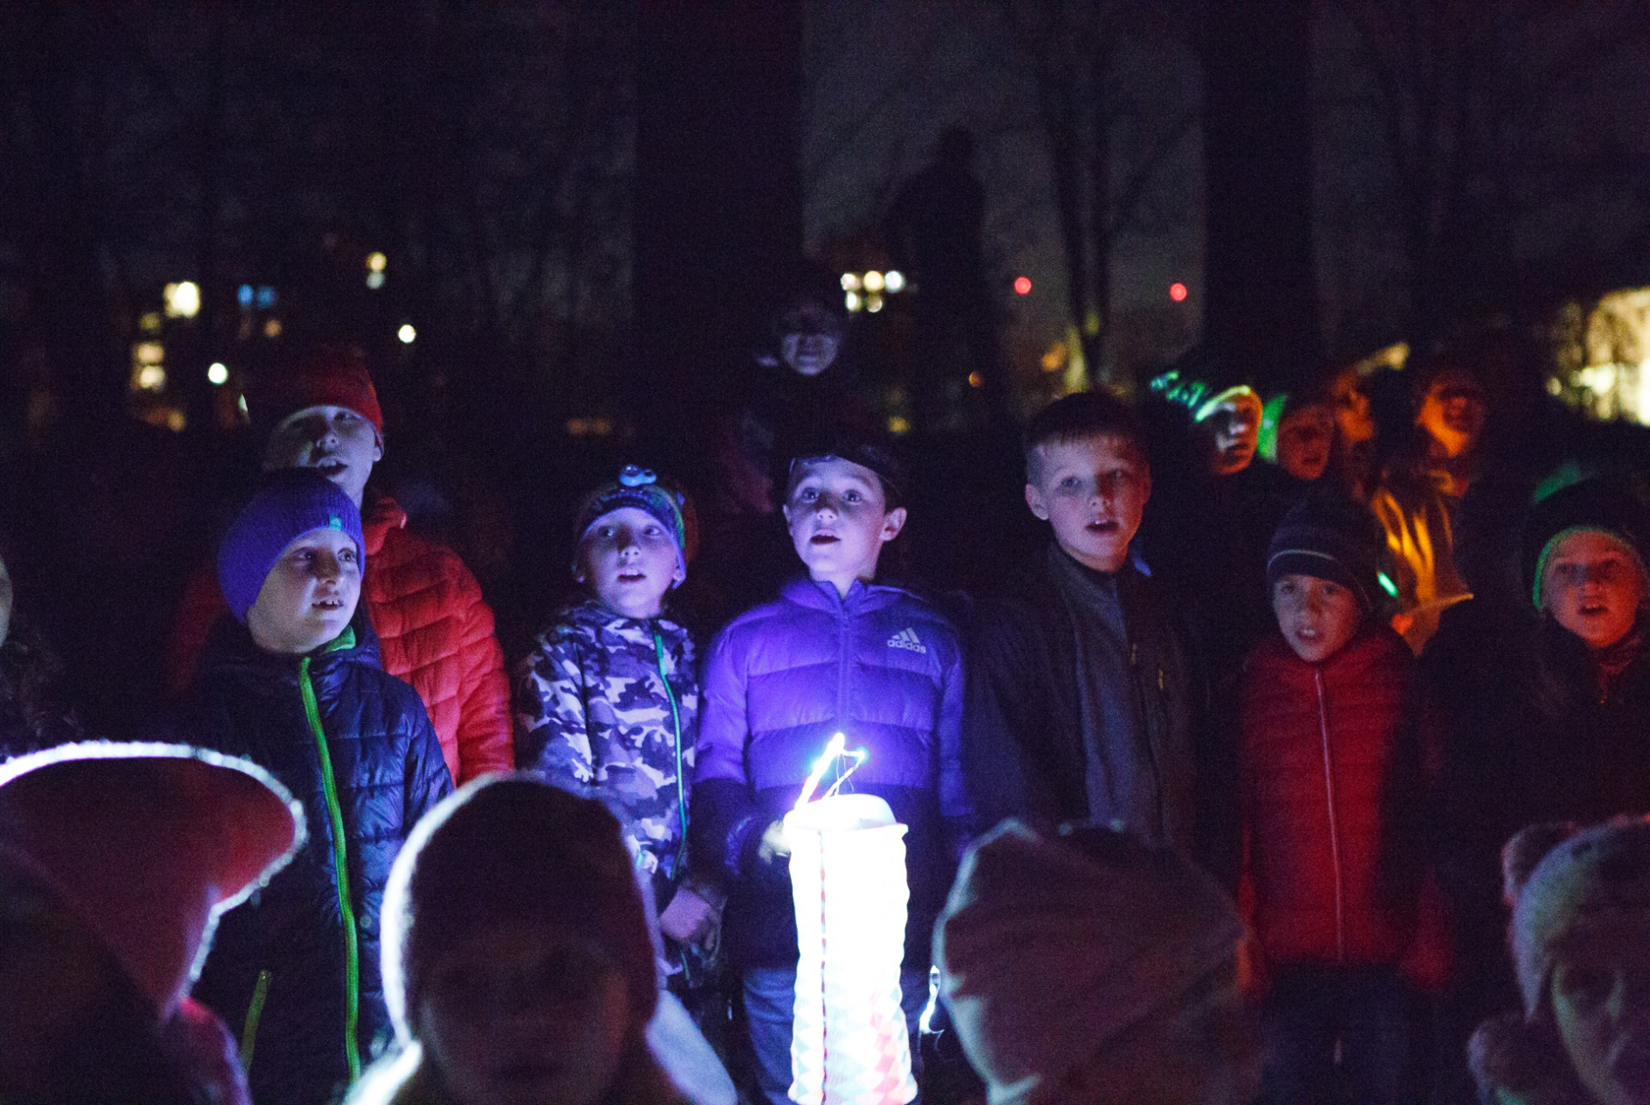

Slide 10
